Slide 1
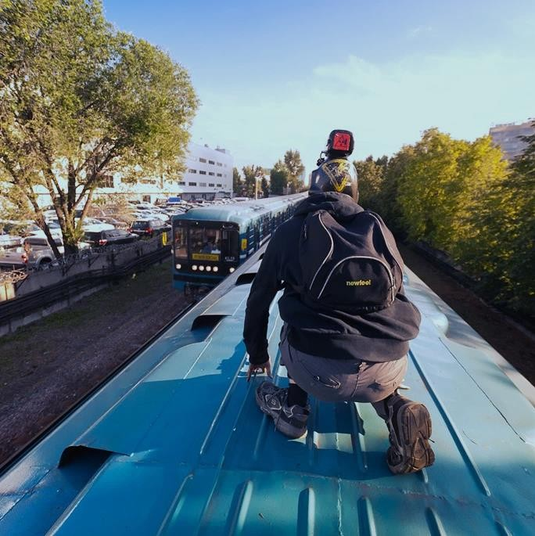
Опасный досуг

Slide 2

Степень вовлечённости в виды деятельности, связанные с повышенной опасностью и риском, обусловлена:
1
Возрастными
ограничениями
2
Характером взаимоотношений в семье
3
Модными
у подростков тенденциями
4
Личностными особенностями подростка
5
Неэффективностью досуговой
системы
3

Slide 3
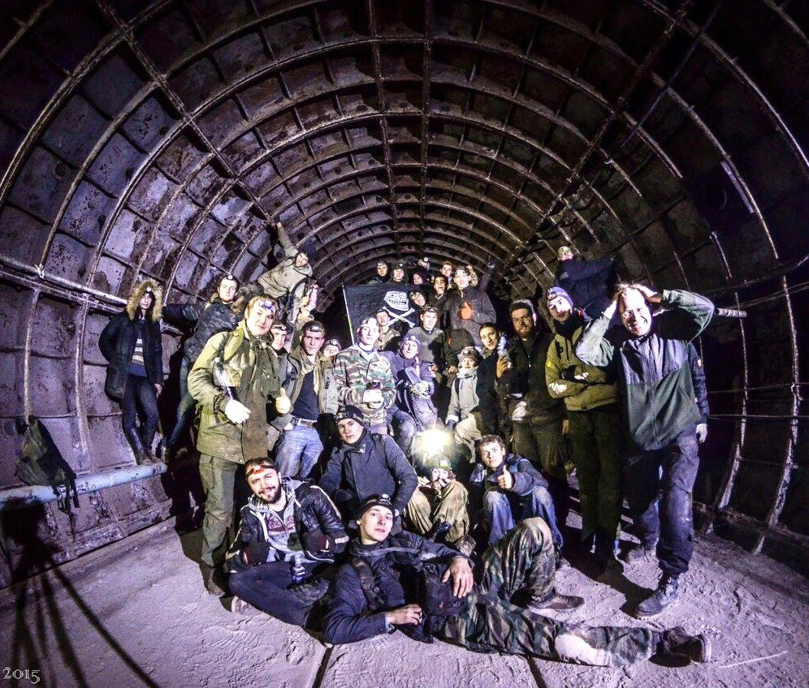


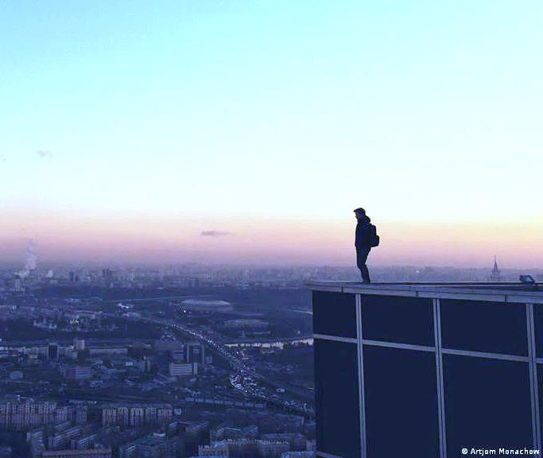
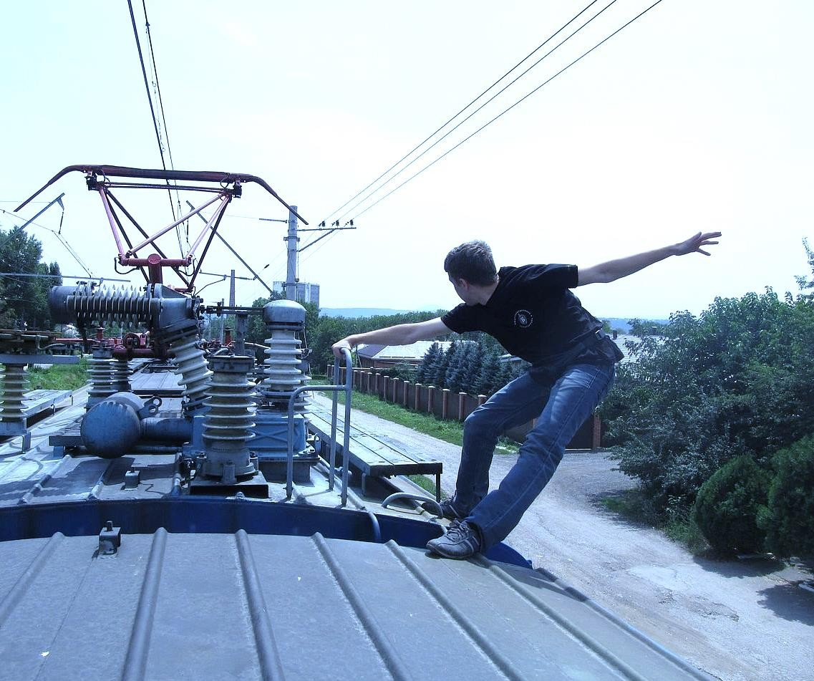

Признаки вовлечённости
30 %
Молодых людей включены в ту или иную модель рискованного поведения*
Разговоры о рискованном досуге
Картинки, фотографии на подобную тематику
Грязная и порванная одежда
Соответствующий сленг
*Лонгитюдное исследование Международной организации здравоохранения опасного поведения среди подростков 35 стран мира
Ушибы и другие травмы
Что свойственно подросткам?
Стремление объединяться в группы
Стремление к чему-то неизвестному, рискованному
Получать оценку от сверстников
Поиск новых ощущений, сложных и интенсивных занятий
Активный поиск способов утверждения своего «я»
4

Slide 4
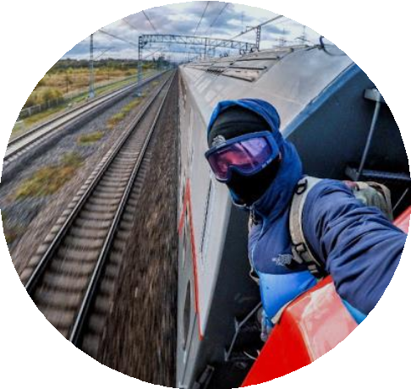
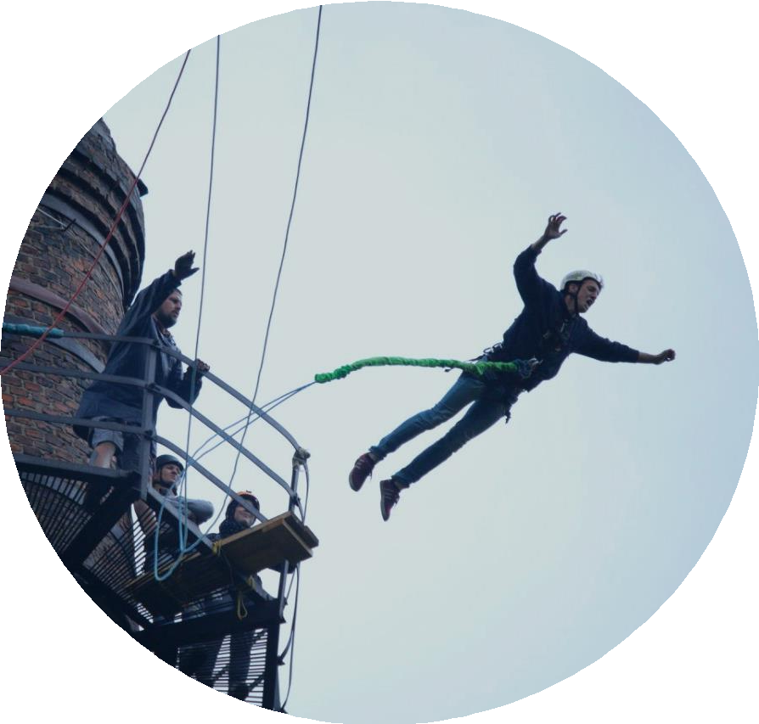
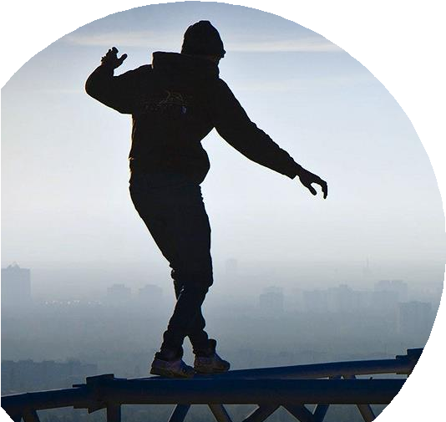
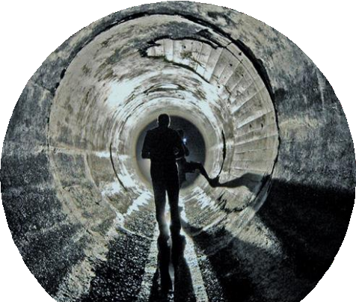
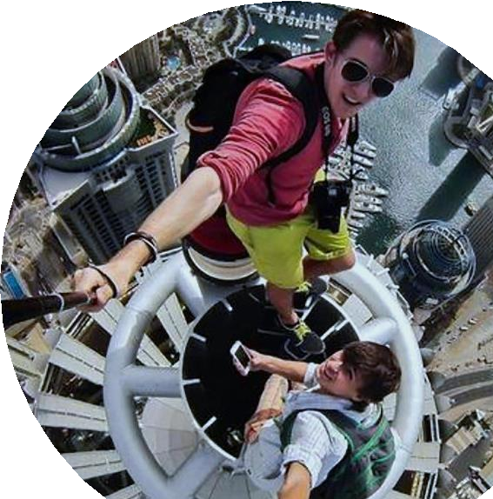
Экстремальные увлечения молодёжи
Зацепинг
Роупджампинг
Руфинг
Диггерство
Опасное селфи
5

Slide 5
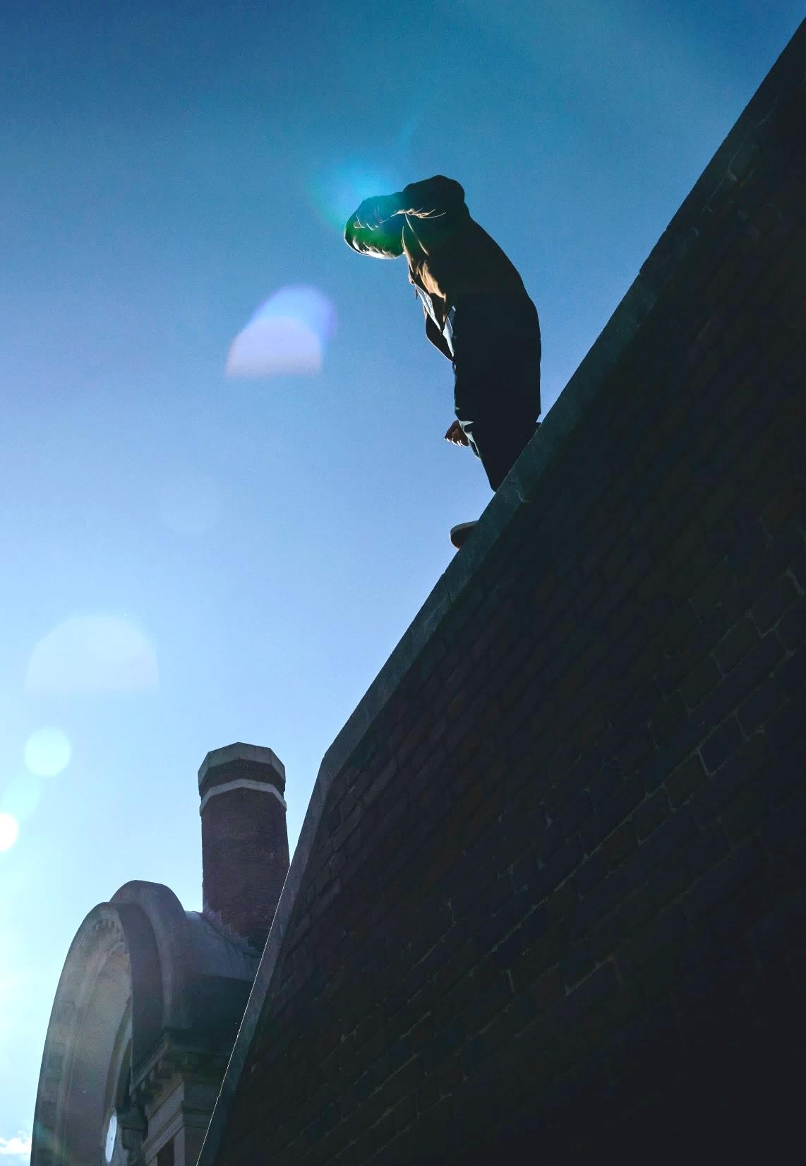



Руфинг
от англ. roof — крыша
лазание по крышам домов, а также по другим высотным сооружениям (вышкам, опорам ЛЭП и т. д.)
’’
Основная возрастная категория руферов — молодые люди
14–30 лет. Жажда адреналина у них — это возрастное явление,
связанное с процессами становления и созревания определённых
структур мозга, с половым созреванием. Больше этому подвержены
мужчины. У них возникает потребность в самовыражении,
в желании достичь чего-то прямо сейчас, мобилизовав всего себя.
Девушки тоже участвуют в этом, но меньше и скорее за компанию,
’’
попав в группу, в которой принято так самовыражаться
Ни административным, ни уголовным кодексом наказание за руферство не предусмотрено
Олег Черкасов
ведущий юрист Европейской юридической службы
Арсений Гусев, Психолог и врач-психотерапевт
6

Slide 6
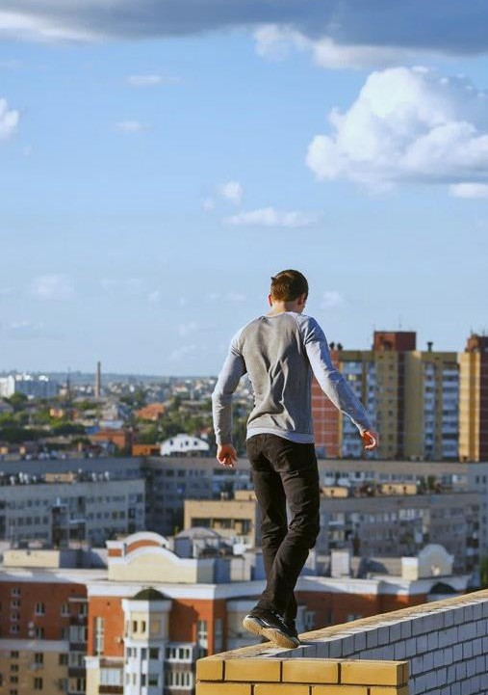





Руфинг. Несчастные случаи
19 мая 2020
15-летняя школьница из Новониколаевского района Волгоградской области упала со второго этажа заброшенного здания, куда забралась ради эффектной фотосессии
20 сентября 2020
Романтическое свидание на крыше закончилось трагедией для петербуржского руфера и его спутницы. Пытаясь показать своей девушке город с высоты, юноша забыл о безопасности. В итоге молодые люди, оступившись, упали вниз. Оба погибли на месте
14 сентября 2021
В Москве группа из 20 руферов залезла на звезду главного здания МГУ, расположенную на высоте 240 метров: без страховки, без экипировки, без разрешения. Восхождение руферов на высотку МГУ закончилось задержаниями
https://ria.ru/20200519/1571674532.html
https://www.spb.kp.ru/daily/217184.5/4290609/
https://www.gazeta.ru/social/news/2021/09/14/n_16531364.shtml
7
7

Slide 7
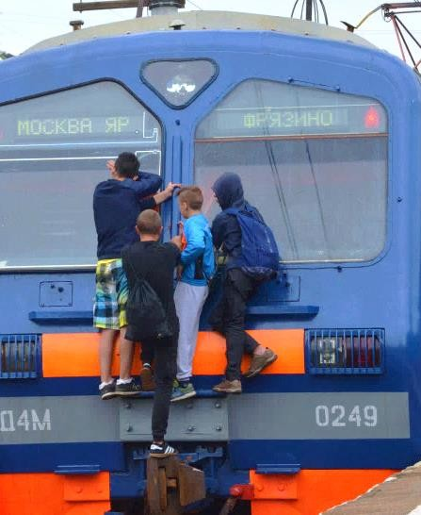





Зацепинг
(от глагола «зацепить». Суффикс -ing означает
«деятельность, процесс»)
Общий термин, обозначающий проезд снаружи транспорта (например, на крыше или между вагонами). Человека, который практикует такой экстрим, называют «зацепер»
Причины смертности
Падение с поезда во время движения, в том числе
1
под рельсы идущего состава
2
Столкновение с препятствиями
по ходу движения
Также существуют термины
1
2
3
4
трейнсёрфинг и трейнхоппинг
фрейтхоп электричкинг
3
Удар электрическим током
руфрайдинг
8

Slide 8
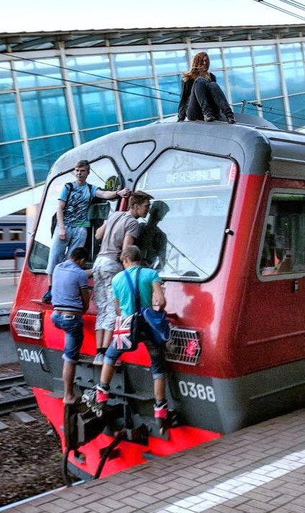






Зацепинг. Несчастные случаи
июня 2021
Тело 18-летнего подростка обнаружили на крыше электрички, следующей из Москвы в Тверскую область утром 3 июня. Инцидент произошёл в районе станции. Тело молодого парня лежало на крыше вагона электропоезда сообщением Москва-Конаково. Зацепер погиб, получив смертельный удар электрическим током от токоприёмника электрички
июня 2021
В Екатеринбурге трамвай задавил насмерть девочку, ехавшую на сцепке между вагонами
6 июня 2021
Следствие проводит проверку по факту гибели на крыше московской электрички 23-летнего зацепера. «Сегодня утром на крыше электропоезда "Монино - Москва" обнаружено тело мужчины 1998 года рождения, увлекавшегося так называемым "зацепингом ", с признаками электротравмы»,
— сообщила в воскресенье представитель Московского межрегионального
управления на транспорте Следственного комитета Елена Марковская
6 октября 2021
25-летний зацепер, прокатившийся на крыше вагона на «Смоленской»,
умер в больнице
https://www.afanasy.biz/news/incident/177241 https://www.gazeta.ru/social/news/2021/10/05/n_16639819.shtml https://www.interfax.ru/moscow/770850
https://moskvichmag.ru/gorod/25-letnij-zatseper-prokativshijsya-na-kryshe-vagona-na-smolenskoj-umer-v-bolnitse/
9

Slide 9



Государство работает. Социальная реклама
10

Slide 10




Правовые аспекты
Как в России наказывают за зацепинг?
Проезд снаружи поездов наказывается штрафом
в размере 100 рублей (статья 11.17 пункт 1 КоАП РФ)
Проезд снаружи трамваев и безрельсового транспорта —
500 рублей (статья 12.29 пункт 1 КоАП РФ)
10 марта 2017 года
Госдума приняла поправки к ст. 267.1 УК РФ «Действия, угрожающие безопасной эксплуатации транспортных средств». Теперь несовершеннолетним зацеперам, а точнее, их родителям будет грозить штраф от 150 тыс. до 300 тыс. рублей
или лишение свободы до двух лет
!
Правоприменительной практики по новой редакции УК до сих пор не сложилось — стороне обвинения не удаётся доказать, что поездка зацепера повлекла за собой негативные последствия для транспортной системы
11

Slide 11








Противопоказания к прыжкам
Роупджампинг
Канатные прыжки – самый опасный вид спорта после прыжков с парашютом. Вероятность несчастных случаев обусловлена отсутствием качественного оборудования, халатностью и проблемами со здоровьем
Психические проблемы. Шизофрения, эпилепсия, иные психические расстройства
Беременность на каждой стадии, а также
период лактации
Внутричерепное давление
Последняя степень близорукости, лазерная
коррекция в анамнезе
Послеоперационный реабилитационный период
Проблемы с дыхательными путями, особенно бронхиальная астма
Сердечно-сосудистые заболевания
Болезни опорно-двигательного аппарата:
Острые формы остеохондроза
Хирургия позвоночника или межпозвонковых дисков
Сколиоз последней степени
Травмы позвоночника
Инструктор должен проверить наличие заболеваний
из медицинской документации
Экстремальным является свободное падение. На первый взгляд, такой аттракцион безопасен при наличии хорошей страховки и башни.
Но несчастные случаи в этом виде спорта являются вторым по величине показателем смертности
В интернете можно найти клубы и команды занимающиеся прыжками
Организованы вышки, башни
1000-5000 рублей – цена прыжка
Паховая грыжа
12

Slide 12
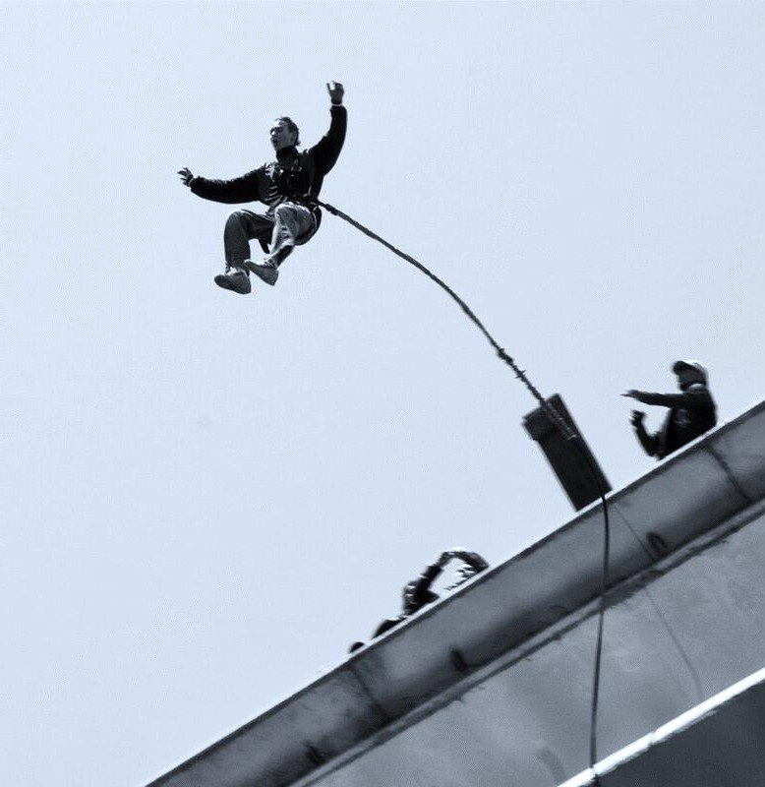

‘’
Групповой прыжок. Маятники с интервалом метр–полтора. Высота мостика ~12м. Участников ~6-8 чел. Один из них оказался неадекватен и прыгнул по диагонали. Столкнулся с девушкой, его начало носить по косой траектории. Девушка уже на земле потеряла сознание.
Больница — обследование
‘’
‘’
‘’
‘’
‘’
‘’
‘’
Человек прыгает бланшем (сальто назад с прямыми ногами) — крикнул "Есть ли кто под мостом?" — то ли кто-то сказал «нет», то ли не дождался ответа — прыгнул. Сбил девушку. У девушки
сотрясение мозга лёгкое, у прыгуна — прямой по морде кулаком и шок, потеря сознания от содеянного. Когда терял сознание — упал, трещина в тазобедренном суставе
‘’
Роупджампинг
Со слов «инструктора»…
14м. мост над кусочком дороги. Местность просматривается во все стороны. Откуда появился КамАЗ… Парню сделали 2 операции на головном мозге. После этого лежит, шевелит рукой, открывает глаз. Состояние не меняется
‘’
Двухконтурный маятник. Один контур — через ГриГри, другой — на UIAA, как именно так протравилась веревка — осталось загадкой. Веревка протравилась сама собой,
но достаточно медленно, что б не ударить чела об землю
‘’
Чел когда прыгнул — быстро оказался на земле. Все в целости и сохранности. чел — перворазник — думал, что так и надо
‘’
Ответственность для организатора прыжков:
238 УК РФ - "оказание услуг ненадлежащего качества, повлекшее смерть двух и более лиц"
При прыжке, девушка схватилась за карабины (не были защищены чехлом). Сломала фалангу мизинца
‘’
Прыжки контролировала девченка,
незамуфтованный карабин. Падение, компрессия
‘’
позвоночника. Трещина
13

Slide 13
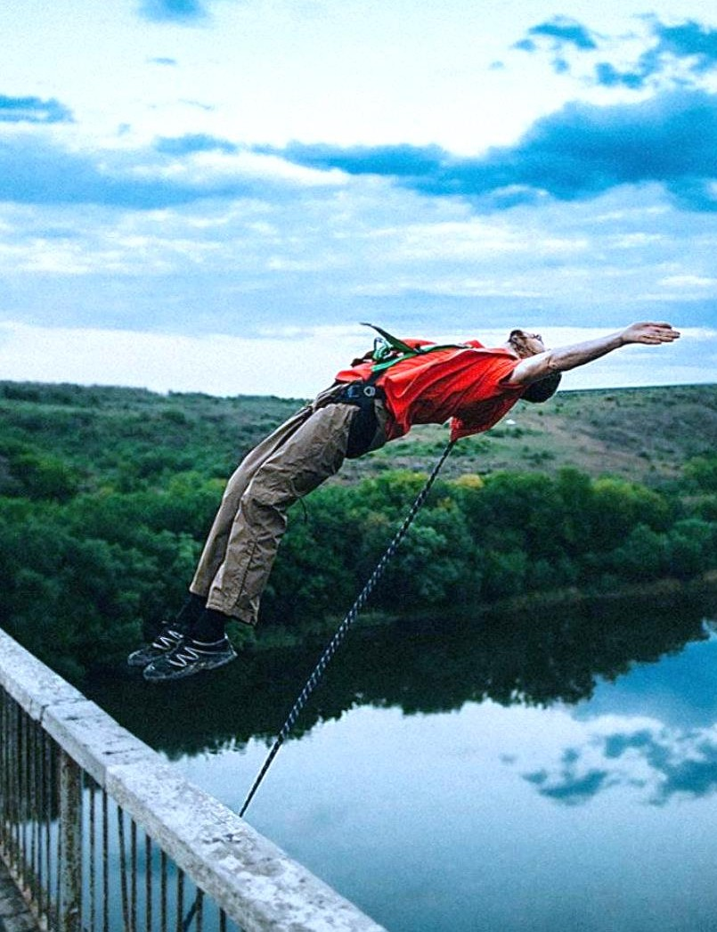


Роупджампинг
Несчастные случаи
02.05.2021
Девушка ударилась об землю, карабин страховки протянул ее несколько метров по земле, а после она врезалась
в заграждение
10.10.2021
Длина верёвки была рассчитана неверно
и экстремалка ударилась головой о скалы
https://stav.aif.ru/incidents/details/razbilas_o_skaly_v_che geme_kto_vinovat_v_tragedii_na_roupdzhampinge_v_kbr
https://www.gazeta.ru/social/news/2021/10/10/n_16668745.shtml
14

Slide 14
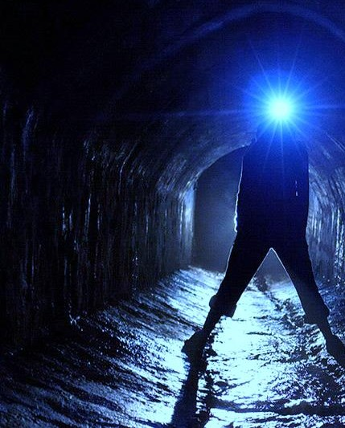







Опасности
Диггерство
(to dig - копать)
Падение с большой высоты
Погребение заживо
Молодёжная субкультура
Диггеры исследуют подземные объекты (бункеры, колодцы, тоннели метро, водосточные системы и пр.). Молодёжь манят тайны подземелья и ощущения опасности
Повышенная радиация
Различные переломы и ушибы и др.
Персонал спецобъектов, охранные структуры
Экскурсии
Всем желающим за определённую плату предлагают побывать в роли диггеров-путешественников по коллекторам. Такие экскурсии, как уверяют организаторы, вполне безопасны
Удушье от подземных газов и других опасных веществ
15

Slide 15
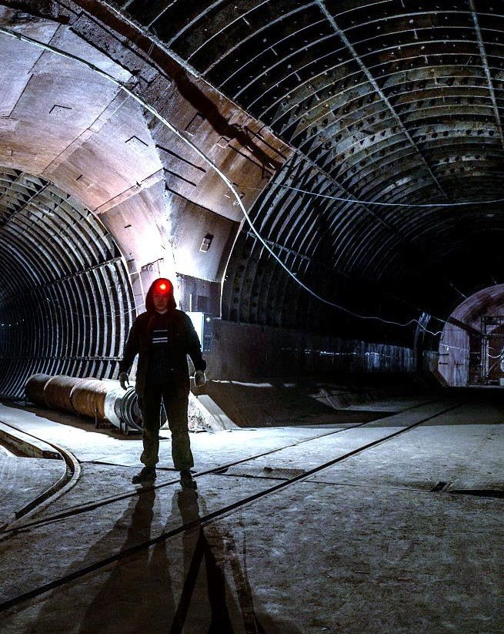



Диггерство
Несчастные случаи
27 июля 2019 года
Популярный блогер погиб
в коллекторе в Санкт-Петербурге
31 августа 2020 года
Утром 31 августа нашли между станциями метро «Дунайская» и «Шушары».
Электропоезд наехал на тело 22-летнего
петербуржца. По одной из версий,
его могло ударить током после падения на третий контактный рельс 800 вольт
https://lenta.ru/news/2019/07/27/bloger/
https://www.fontanka.ru/2020/08/31/69449977/
16

Slide 16

Ответственность
Проникновение на подземные и иные охраняемые объекты впервые влечёт штраф от 75 тыс. до 200 тыс. рублей либо арест
до 15 суток (ст. 20.17 КоАП РФ)
Те же действия, совершённые неоднократно,
влечет уголовную ответственность по ст.215.4 УК РФ и наказывается лишением свободы до 2 лет. Если диггеры работают в группе, ведут фото-
и видеосъёмку охраняемых спецобъектов, размещают эту информацию в Интернете, срок лишения свободы может увеличиться до 4 лет
17

Slide 17
























2 надёжных прочных водонепроницаемых фонаря с полностью заряженными батарейками
Одежда, которая не должна
цепляться за выступы или рваться
Запасные батарейки к фонарю с полным зарядом
Кусачки, монтировка, ножовка по металлу, сапёрная лопатка
Атрибуты опасных увлечений*
Специальные крюки и карабины
Респиратор или противогаз
Болотные (или токо- непробиваемые) сапоги, верёвка с грузиком для замера глубины
Каска и ремонтный набор для одежды и фонарика
«Кошки»
Фотографии
на ж/д-путях, вагонах
Толстые резиновые перчатки
Подписка на группы
с корнем «зацеп» в названии
*Список признаков не исчерпывающий
18

Slide 18








Передайте родителям
Способы профилактики
Советы психологов
Родители должны постоянно уделять внимание ребёнку, не осуждая его
Обеспечить занятость подростка (кружки, хобби, секции, соревнования)
Обращать внимание
на изменение поведения, аппетита и режима сна
Разумно контролировать и устанавливать понятные для ребёнка правила
Говорить о реальных трагических случаях и угрозах, с которыми можно столкнуться в Интернете
19
1
Управляемая социализация
2
Выстраивание доверительных отношений с ребёнком
Направление ребёнка
к квалифицированному тренеру
или инструктору
3
Постоянные подробные повторяющиеся объяснения необходимости соблюдения техники безопасности
4
Помощь в поиске официальных, проверенных и лицензированных секций и школ
5

Slide 19





Алгоритмы действий
в ситуации рискованного поведения
Каждому пользователю следует быть внимательным
1
Не делать окончательные выводы
1
Обратиться к администрации сайта с жалобой
Если заметили контент, который может угрожать жизни и безопасности других – напишите жалобу
Разработчики могут не сразу заметить появление опасности
Социальные сети не всегда блокируют контент, призывающий к опасным действиям
об экстремальности увлечений
2
Понаблюдать за учащимся, поинтересоваться,
как он проводит свободное время
3
Провести мониторинг социальных сетей ребенка и его окружения
2
4
Убедиться, что поведение ребенка не носит демонстративный характер
5
Узнать у других преподавателей, наблюдали
ли у ребенка указанные признаки
3
Опасные тренды имеют
свойство мигрировать
Тренды часто «меняют
прописку» или появляются
с временными промежутками
6
Связаться с родителями (законными представителями) и поделиться наблюдениями
20

